Slide 1
Esame 20/06/2023
Leonardo Sole – M63001487

Slide 2
Modello del sistema
Sistema B
Cb1
Pia porto b
Cb2
Ca1
Cb1
Pia porto a
Pia porto b
Sistema A
Ca2
Cb2
Cb1
Pia porto b
Cb2
Sistema C
Ca1
Pia porto a
Ca2
Cb1
Pia porto b
Cb2

Slide 3
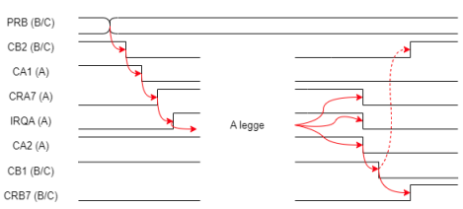
Protocollo di comunicazione

Slide 4
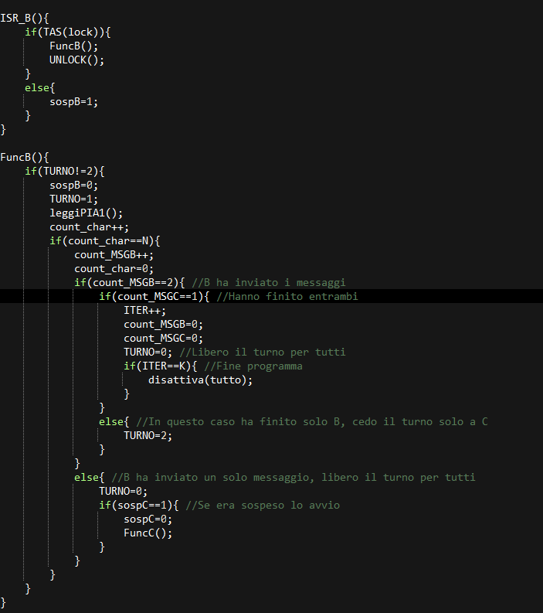
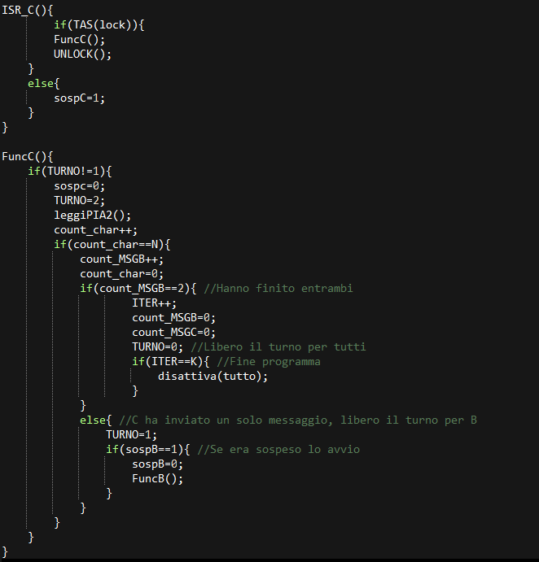
Pseudocodice del nodo A

Slide 5
*AREA MAIN*
ORG $8000
LOCK DC.B 0
K EQU 3
N EQU 3
TURN DC.B 0
SUSP_B DC.B 0
SUSP_C DC.B 0
C_MESS_B DC.B 0
C_MESS_C DC.B 0
COUNT DC.B 0
ITER DC.B 0
C_CHAR DC.B 0
MSG DS.B K*N*3
PIADA_B EQU $2004
PIACA_B EQU $2005
PIADA_C EQU $2008
PIACA_C EQU $2009
ORG $8200
MAIN MOVE.W SR,D0 *LEGGE IL REGISTRO DI STATO
ANDI.W #$D8FF,D0 *MASCHERA (STATO UTENTE E INT ABILITATE)
MOVE.W D0,SR
JSR CFG_PIA1
JSR CFG_PIA2
LOOP JMP LOOP
*ISR DI CONFIGURAZIONE*
CFG_PIA1 MOVE.B #0,PIACA_B *SELEZIONA IL REGISTRO DIREZIONE DI DELLA PIA
MOVE.B #0,PIADA_B *ACCEDE A DDR E PONE LA DIREZIONE AD INPUT
MOVE.B #%00100101,PIACA_B *SENSIBILE AL FRONTE DI DISCESA E INTERRUZIONI ABILITATE
RTS
CFG_PIA2 MOVE.B #0,PIACA_C
MOVE.B #0,PIADA_C
MOVE.B #%00100101,PIACA_C
RTS

Slide 6
*ISR NODO B*
ORG $8700
ISR_B MOVEM.L D0-D7/A0-A6,-(A7)
TAS LOCK
BNE B_SUSP
JMP FUNCB
B_SUSP MOVE.B #1,SUSP_B
RITORNO MOVEM.L (A7)+,D0-D7/A0-A6
RTE
FUNCB CMPI.B #2,TURN *CONTROLLO SE IL TURNO è LIBERO
BEQ RISV_C *SE E' DI C, MI SOSPENDO E VEDO SE ERA SOSPESO C
CMPI.B #2,C_MESS_B *VERIFICO CHE B NON ABBIA GIA INVIATO 2 MESSAGGI, IN TAL CASO LO SOSPENDO
BEQ PASSA_C
MOVE.B #1,TURN *SE NON E DI C, LO PRENDE B
MOVE.B #0,SUSP_B
MOVEA.L #PIADA_B,A1 *LEGGO IL CHAR DALLA PIA DI B
MOVEA.L #MSG,A0
MOVE.B COUNT,D0
MOVE.B (A1),(A0,D0)
ADDI.B #1,COUNT
ADDI.B #1,C_CHAR
CMPI.B #N,C_CHAR *VERIFICO SE B HA INVIATO TUTTI I CHAR DEL MESSAGGIO
BNE UNLOCK
ADDI.B #1,C_MESS_B
MOVE.B #0,C_CHAR
CMPI.B #2,C_MESS_B *CONTROLLO SE B HA INVIATO ENTRAMBI
BNE LIBERA_T *SE NE HA INVITATO SOLO 1 ALLORA LIBERO IL T PER CHIUNQUE
CMPI.B #1,C_MESS_C *SE HA FINITO, VEDO SE C HA GIA INVIATO
BNE PASSA_C *SE NON HA INVIATO C, ALLORA GLI PASSO GIA IL TURNO
ADDI.B #1,ITER *SE HANNO FINITO ENTRAMBI, AUMENTO L'ITERAZIONE E RESETTO
MOVE.B #0,C_MESS_B
MOVE.B #0,C_MESS_C
MOVE.B #0,TURN
MOVE.B #0,LOCK
CMPI.B #K,ITER
BEQ DISATTIVA
JMP FINE
LIBERA_T MOVE.B #0,TURN
MOVE.B #0,LOCK
CMPI.B #1,SUSP_C
BRA RITORNO
PASSA_C MOVE.B #2,TURN *DO IL TURN A C E VERIFICO SE SI ERA SOSPESO
MOVE.B #0,LOCK
CHECK_SOSP CMPI.B #1,SUSP_C
BEQ RISV_C *SE ERA SOSPESO LO RIATTIVO
JMP FINE *SE NON ERA SOSPESO, GLI HO PASSATO IL TURNO POI FINISCO B
RISV_C MOVE.B #1,SUSP_B
MOVE.B #0,LOCK
CMPI.B #0,SUSP_C
BEQ FINE
MOVE.B #0,SUSP_C
JMP FUNCC
JMP FINE
DISATTIVA MOVE.B #0,PIACA_B
MOVE.B #0,PIACA_C
JMP FINE
UNLOCK MOVE.B #0,LOCK
FINE BRA RITORNO

Slide 7
*ISR NODO C*
ORG $8900
ISR_C MOVEM.L D0-D7/A0-A6,-(A7)
TAS LOCK
BNE C_SUSP
JMP FUNCC
C_SUSP MOVE.B #1,SUSP_C
RIT MOVEM.L (A7)+,D0-D7/A0-A6
RTE
FUNCC CMPI.B #1,TURN *CONTROLLO SE IL TURNO NON è DI B
BEQ RIS_B *SE E DI B, MI SOSPENDO E VEDO SE ERA SOSPESO
CMPI.B #1,C_MESS_C *VERIFICO CHE C NON ABBIA GIA INVIATO IN TAL CASO LO SOSPENDO
BEQ PASSA_B
MOVE.B #2,TURN *SE NON E DI B, LO PRENDE C
MOVE.B #0,SUSP_C
MOVEA.L #PIADA_C,A2
MOVEA.L #MSG,A3
MOVE.B COUNT,D1
MOVE.B (A2),(A3,D1)
ADDI.B #1,COUNT
ADDI.B #1,C_CHAR
CMPI.B #N,C_CHAR *VERIFICO SE C HA INVIATO TUTTI I CARATTERI
BNE C_UNLOCK
ADDI.B #1,C_MESS_C
MOVE.B #0,C_CHAR
CMPI.B #2,C_MESS_B *CONTROLLO SE B HA INVIATO ENTRAMBI
BNE LIB_T *SE NE HA INVITATO SOLO 1 ALLORA DO IL TURNO A B
ADDI.B #1,ITER *SE HANNO FINITO ENTRAMBI, AUMENTO L'ITERAZIONE E RESETTO
MOVE.B #0,C_MESS_B
MOVE.B #0,C_MESS_C
MOVE.B #0,TURN
MOVE.B #0,LOCK
CMPI.B #K,ITER
BEQ DISATT
JMP END_C
LIB_T MOVE.B #0,TURN
MOVE.B #0,LOCK
CMPI.B #1,SUSP_B
BRA RIT
PASSA_B MOVE.B #1,TURN *DO IL TURN A C E VERIFICO SE SI ERA SOSPESO
MOVE.B #0,LOCK
CHK_SOSP CMPI.B #1,SUSP_B
BEQ RIS_B *SE ERA SOSPESO LO RIATTIVO
JMP END_C *SE NON ERA SOSPESO, GLI HO PASSATO IL TURNO POI FINISCO C
RIS_B MOVE.B #1,SUSP_C
MOVE.B #0,LOCK
CMPI.B #0,SUSP_B
BEQ END_C
MOVE.B #0,SUSP_B
JMP FUNCB
JMP END_C
DISATT MOVE.B #0,PIACA_B
MOVE.B #0,PIACA_C
JMP END_C
C_UNLOCK MOVE.B #0,LOCK
END_C BRA RIT
END MAIN

